Slide 1
أسَالِيب خَاطِئَةٌ فِي التَّرْبِيَة
Dr. Ehab Atta

Slide 4
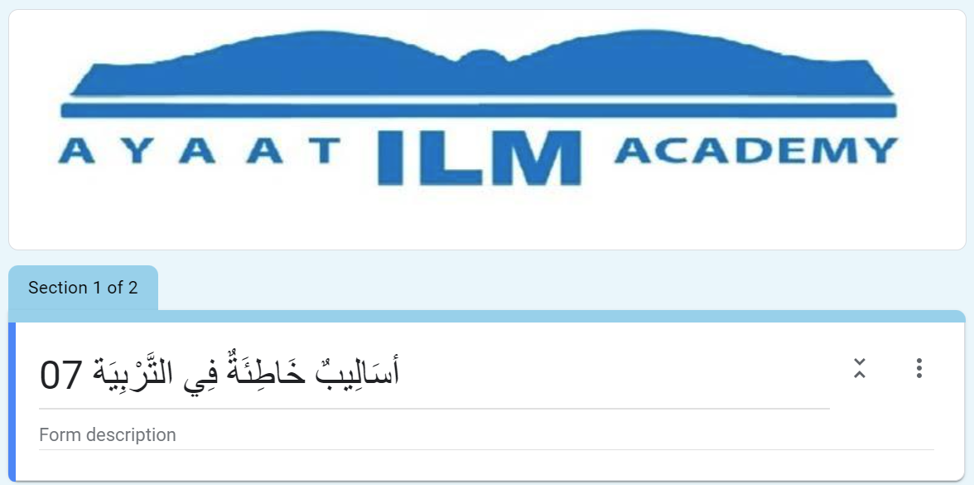
https://forms.gle/4F5CWYZs4nRDkBCT6

